Slide 1




Give Dignity Back
RYLA 2014
In collaborazione con:

Slide 2
Uno sguardo alla povertà Milanese
MILANO 2012
13,000 senzatetto
Il 75% ha più di 35 anni
Il 60% sono uomini
La perdita del posto di lavoro è, nella maggior parte dei casi, la causa della loro situazione
Notes:
Progetto “Raccontami” Fondazione De Benedetti e Bocconi, censimento senzatetto Milanesi 2012

Slide 3
Come nasce il progetto
“Give Dignity Back”
L’idea – venire incontro alle necessità ed ai bisogni dei senzatetto.
Mancano - spazzolini dentifrici, shampoo, bagnoschiuma e indumenti intimi (calze e mutande) sono per i senza fissa dimora di difficile reperibilità

Slide 4
Come affrontare il problema?
Give Dignity Back prevede la realizzazione di circa 200/300 borse contenenti:
Sapone
Bagnoschiuma/shampoo
Schiuma da barba/rasoio usa e getta
Spazzolino/dentifricio
Ricambi di indumenti intimi (calze e mutande)

Slide 5
Come implementare il progetto?
La borsa verrà distribuita nel corso di una serie di uscite serali organizzate dall’associazione “Ronda Carità e Solidarietà Onlus”

Slide 6
Strategia adottata
Network dei Rylani!
No cash Rotary

Slide 7
L’importanza del progetto
Il grande valore umano di questa iniziativa risiede proprio nel ridare dignità a persone che ormai l’hanno persa, ridare dignità significa molto spesso (RI)partire dalle piccole cose.

Slide 8




Chi ha già aderito al progetto?

Slide 9
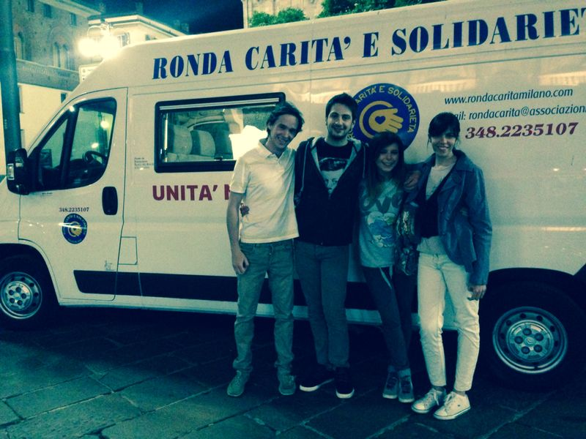
Dove siamo Oggi?
Fondi messi a disposizione dal Rotary:1,000 Euro
Fondi utilizzati: 590 euro
Fondi restanti: 410 euro che verranno utilizzati per dare continuità al progetto e organizzare una seconda distribuzione nel corso dell’anno
Lunedi 26/5 il progetto diventerà ufficialmente operativo: sono stati organizzati una serie di turni infrasettimanali durante i quali distribuiremo le borse.

Slide 10
Per concludere…
“Il primo bene di un popolo è proprio la sua dignità” Camillo Benso, Conte di Cavour

Slide 11
GRAZIE!

